Slide 1
创客乐高3045大颗粒齿轮课件

Slide 2

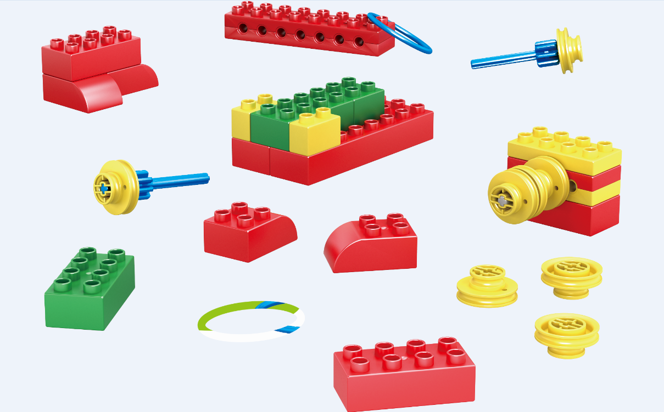
创客3045
创客3045是自主研发在一款科教产品。

Slide 3
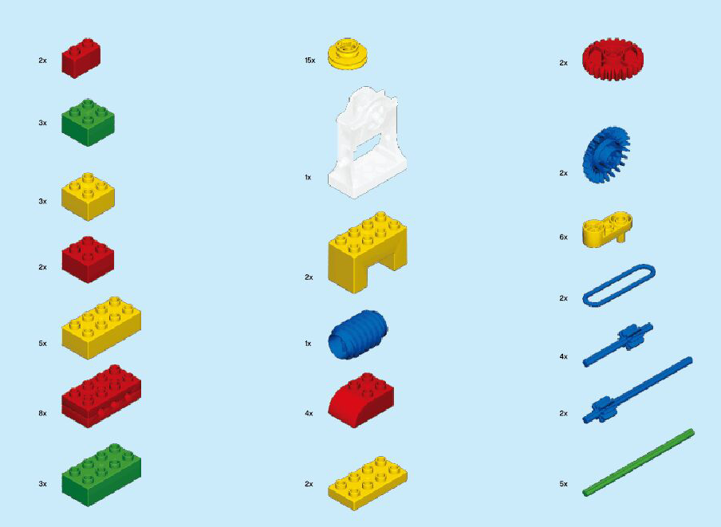
3045套装配件

Slide 4
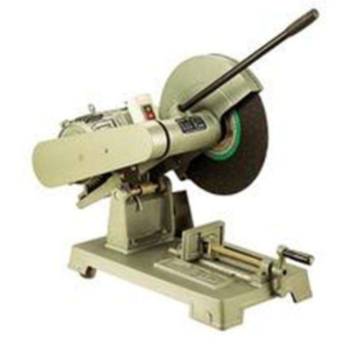
切割机
课程案例

Slide 5
课程解读
本节课学生将搭建一台切割机，了解切割机的主要结构，并且知道切割机的用途和模拟气割机的使用。

Slide 6
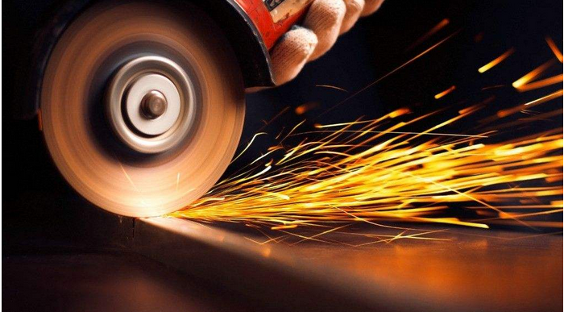
联系

Slide 7
联系
问：孩子们，现在老师需要把木棍分为2段，可以用到什么工具呢？（锯子、切割机、等）
老师：切割机除了切割木棍，还可以切割什么呢？
老师：切割机是如何切割木条的呢？
问：为什么要用圆形的锯子来切割呢？
老师：今天我们来做一台切割机吧。

Slide 8
认识切割机
切割机应用有金属和非金属行业,一般来说,非金属行业分的比较细致,像有切割石材的石材切割机,水切割机,锯齿切割机,切割布料和塑料,化纤制品用的激光切割机,刀片式切割机,切割金属材料的则有火焰切割机,等离子切割机,火焰切割机里面又分数控切割机,和手动的两大类,手动的类别有,小跑车,半自动,纯手动,数控的有,龙门式数控切割机,悬臂式数控切割机,台式数控切割机,相贯线数控切割机等等!

Slide 9
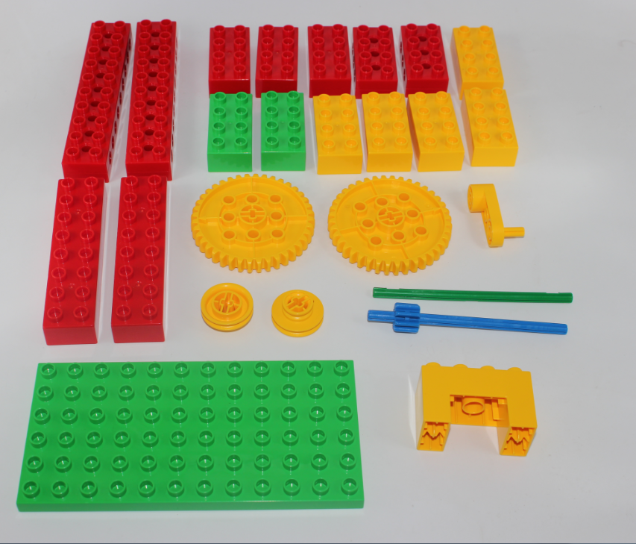
零件清单

Slide 10
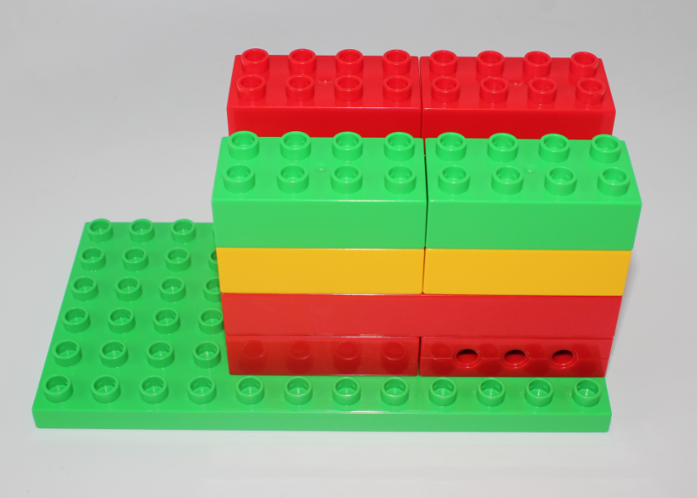
搭建清单

Slide 11
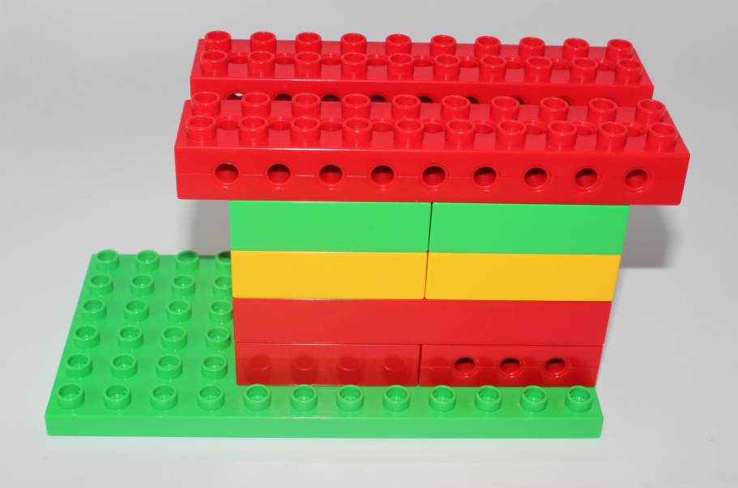
搭建

Slide 12
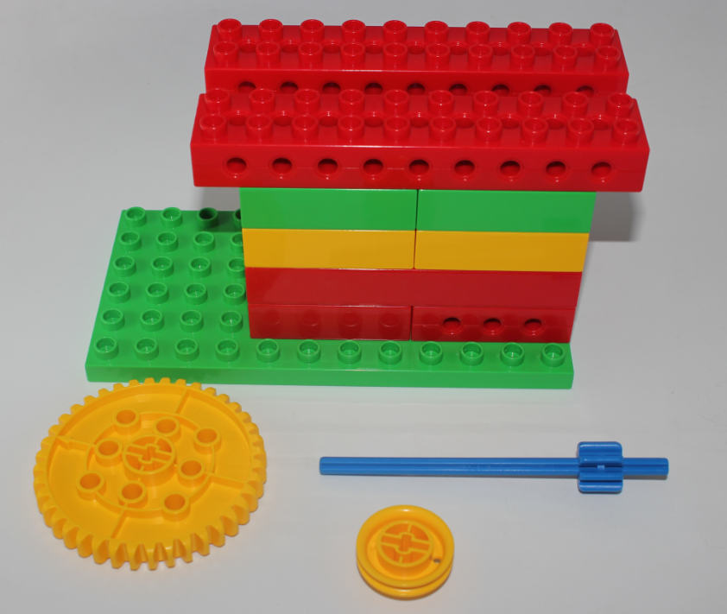
搭建

Slide 13
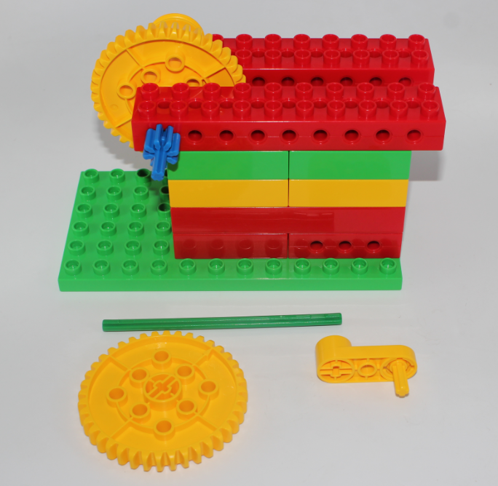
搭建

Slide 14
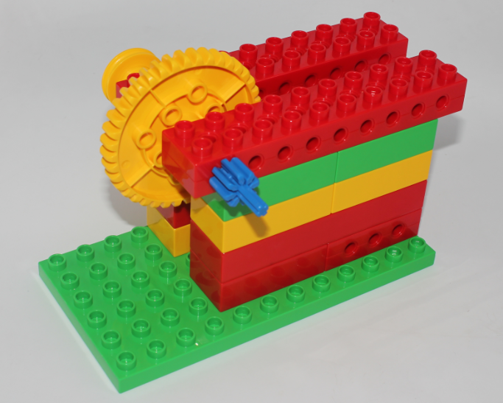
搭建

Slide 15
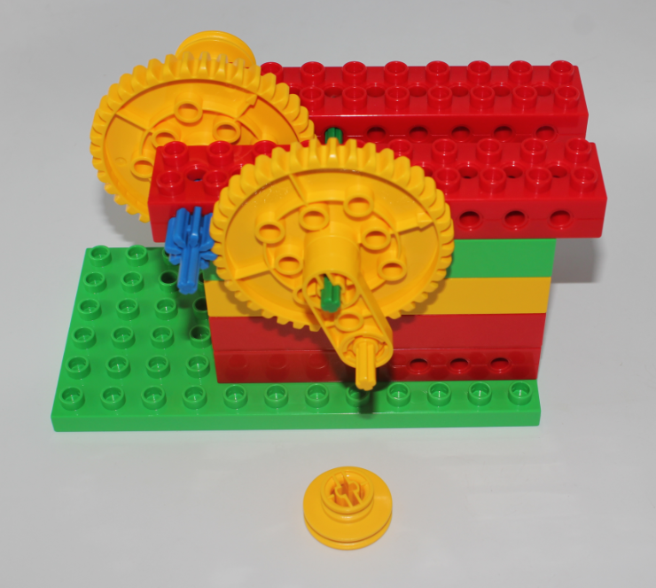
搭建

Slide 16
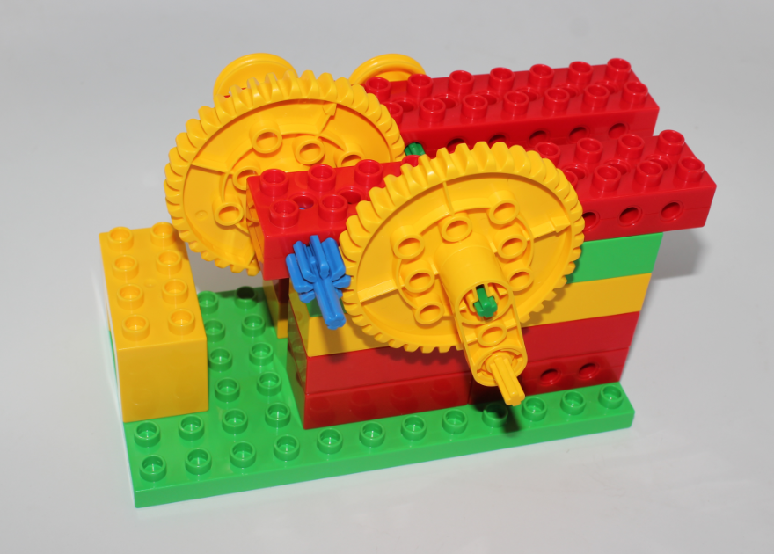
搭建完成

Slide 17
反思活动
1.请孩子们思考，在切割的过程中，会不会容易切割到手，我们可以怎么改良呢？
2.如何运用大齿轮带动小齿轮可以加速的原理来改装我们的切割机，让它转速更快？

Slide 18
延续
1.简单回顾本节课的学习重点；
2.学生课后活动:
教师发一张纸巾给孩子们，让孩子用自己搭建的切割机切割纸巾，看谁的切割的最平整，谁切割的最快。

Slide 19
评价
1、课堂：
找典型的学生，让他发表学习演讲，内容包括以下几个方面：
今天这节课使用了哪些主要零件，制作了哪些模型？
在制作过程中遇到了哪些困难，我是怎么解决的？
我制作的模型，有哪些部分做的很特别，与众不同？哪些部分做的不够好？
我使用了哪些指令编写程序？实现了什么样的功能？
我最大的收获是什么？
2、整理零件
学生下课前，要求整理收纳好零件

Slide 20
评价
3、评价卡
对于搭建比较好的同学奖励一张巧手卡
对于编程掌握的比较好的学生奖励一张智慧卡
4、奖励
一个学期下来，累计到最多卡的学生，给与适当的奖品奖励。

Slide 21
把最好的教育带给孩子
Thank You

